Slide 1






TRƯỜNG TIỂU HỌC TÂN VIÊN
CÔNG NGHỆ
LỚP 3B.
NĂM
LÀM BIỂN BÁO GIAO THÔNG
GV: Đỗ Thị Hoài Phương

Slide 2
KHỞI ĐỘNG
Nghe hát

Slide 3
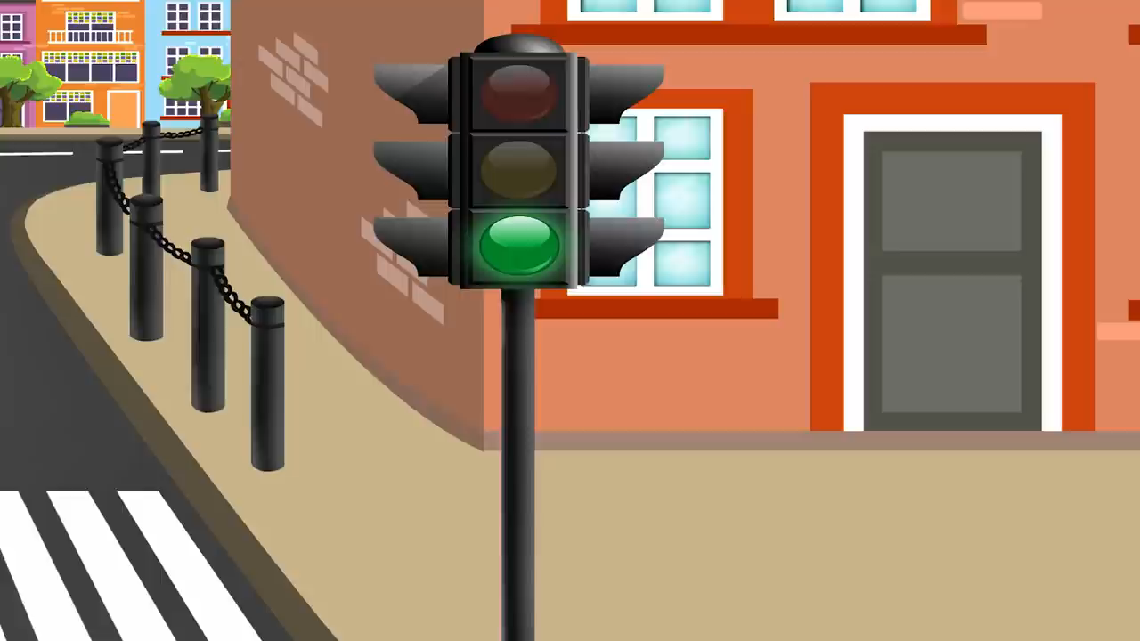

Slide 4
KHÁM PHÁ

Slide 5
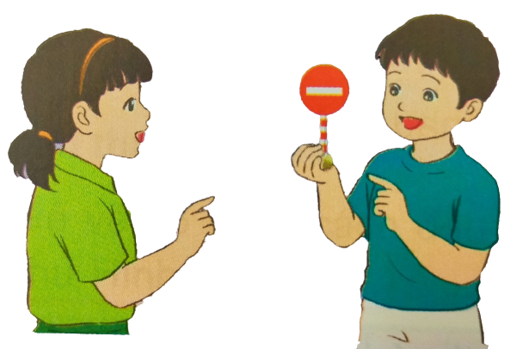
Bài
9
Làm biển báo giao thông
Đây là mô hình biển báo cấm đi ngược chiều.
Bạn cầm mô hình gì vậy?

Slide 6
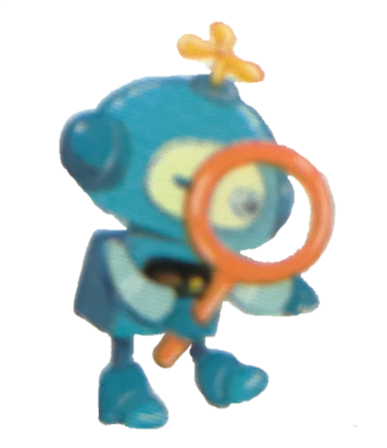



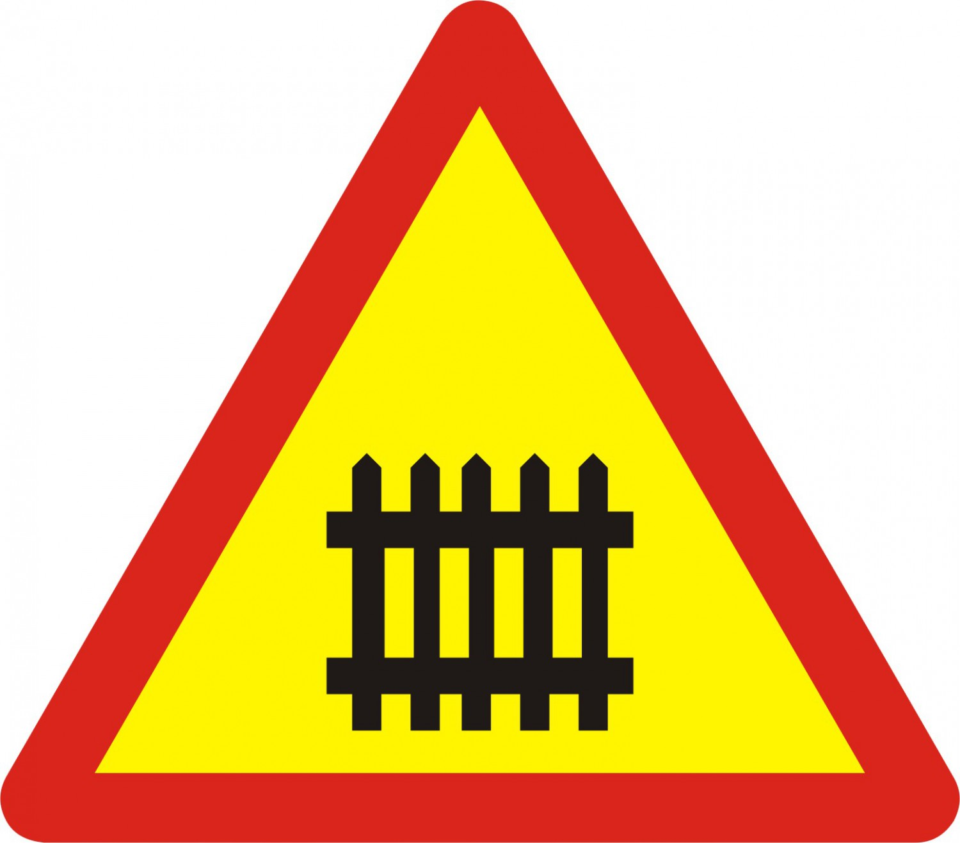
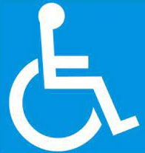

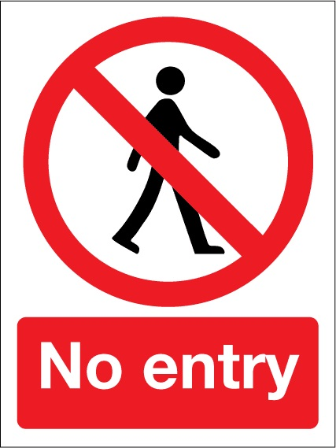

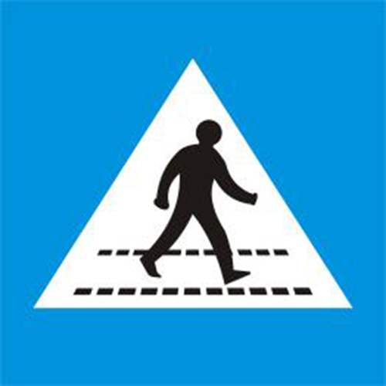
1. TÌM HIỂU VỀ BIỂN BÁO GIAO THÔNG
Em cùng bạn thảo luận nhóm :
Biển báo giao thông dùng để làm gì?
Các biển báo giao thông trong hình bên dưới có hình dạng, màu sắc và ý nghĩa như thế nào?
a
b
c
d
e
Cấm đi ngược chiều
Giao nhau với đường
sắt có rào chắn
Bến xe buýt
Cấm xe đạp
Nơi đỗ xe dành cho
người khuyết tật
g
h
i
k
Đi chậm
Cấm người đi bộ
Giao nhau với
đường ưu tiên
Vị trí người đi bộ
sang ngang

Slide 7
Biển báo hiệu giao thông là hiệu lệnh cảnh báo và chỉ dẫn giao thông trên đường
Các nhóm biển báo
+ Nhóm biển báo cấm
+ Nhóm biển báo nguy hiểm
+ Nhóm biển chỉ dẫn
+ Nhóm biển hiệu lệnh.
+ Nhóm biển phụ.

Slide 8
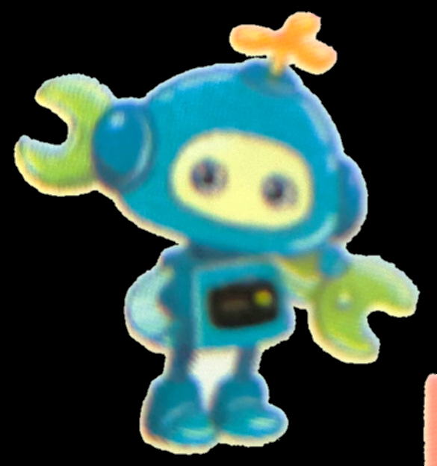


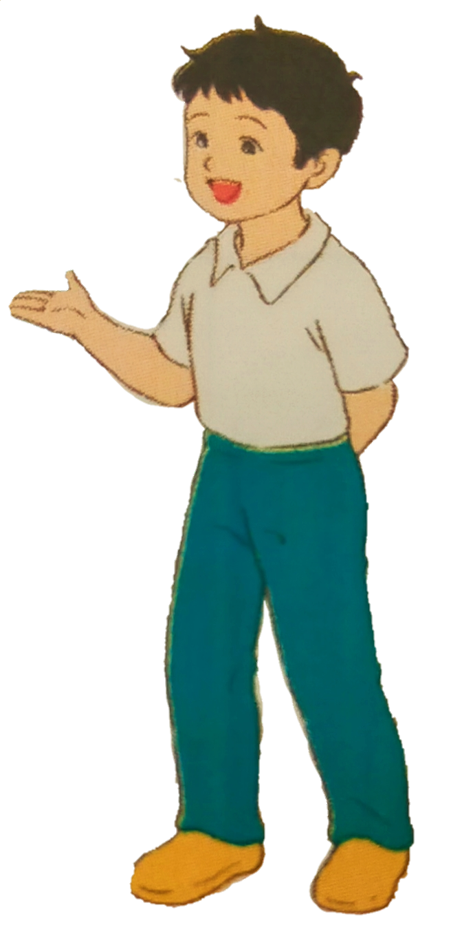
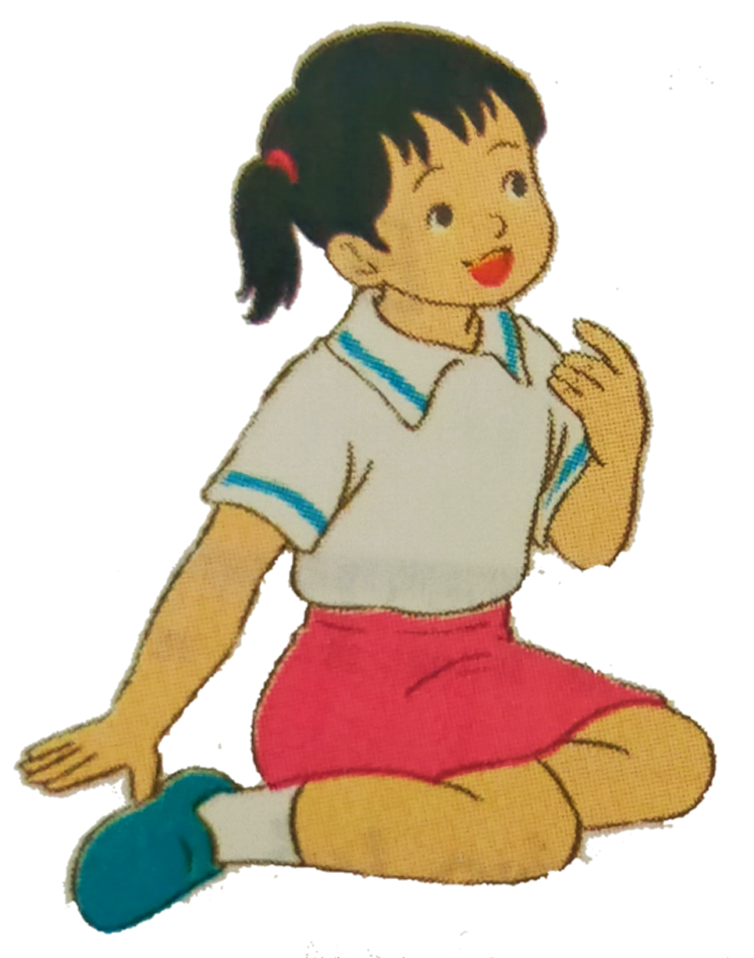
Em hãy sắp xếp các biển báo giao thông trong hình bên dưới vào bảng theo mẫu cho phù hợp.
Biển báo cấm | Biển báo nguy hiểm | Biển chỉ dẫn

Slide 9
a
b
c
d
e
Cấm đi ngược chiều
Giao nhau với đường
sắt có rào chắn
Bến xe buýt
Cấm xe đạp
Nơi đỗ dành cho người khuyết tật
g
h
i
k
Đi chậm
Cấm người đi bộ
Giao nhau với
đường ưu tiên
Vị trí người đi bộ
sang ngang

Slide 10
VẬN DỤNG

